Slide 1


ФОРМИРОВАНИЕ КАДРОВОГО ПОТЕНЦИАЛА ДЛЯ СОВРЕМЕННОГО АПК

Slide 2

Задачи:
- повышение уровня занятости, доходов и качества жизни сельского населения, укрепление кадрового потенциала АПК;
- повышение инвестиционной привлекательности и техническая, технологическая модернизация отрасли;
- развитие животноводства и обеспечение эпизоотического благополучия территории края;
- развитие эффективной системы сбыта;
-цифровая трансформация отрасли.
Приоритет АПК – повышение
уровня занятости, доходов и качества жизни сельского населения

Slide 3






Туруханский
Северо-Енисейский
Таймырский Долгано-Ненецкий
Эвенкийский
1
Норильск
Инвестиционные проекты АПК
1
Енисейский
Лесосибирск
Мотыгинский
Кежемский
1
Богучанский
Растениеводство
Пировский
Казачинский
Тасеевский
Бирилюсский
1
Всего проектов - 10
Б. Муртинский
Абанский
Тюхтетский
1/1
2
1/2
Дзержинский
Б. Улуйский
Сухобузимский
4
Канский
Н. Ингашский
Боготольский
2/1
Емельяновский
1
2
1
Животноводство
1
Ачинский
Назаровский
Козульский
1/1
Рыбинский
3/1
Красноярск
Уярский
1/3
Шарыповский
Березовский
Иланский
1
1
Всего проектов - 27
1/1
Ужурский
Балахтинский
Ирбейский
1/2
Манский
Новоселовский
Саянский
Перерабатывающая промышленность
1
Партизанский
Краснотуранский
Идринский
Всего проектов - 20
4
Курагинский
4
Минусинский
1/3/10
Логистика
Каратузский
Всего проектов - 1
Шушенский
Ермаковский
3
1

Slide 4
Задачи:
- повышение уровня занятости, доходов и качества жизни сельского населения, укрепление кадрового потенциала АПК;
- повышение инвестиционной привлекательности и техническая, технологическая модернизация отрасли;
- развитие животноводства и обеспечение эпизоотического благополучия территории края;
- развитие эффективной системы сбыта;
-цифровая трансформация отрасли.
Приоритет АПК – повышение
уровня занятости, доходов и качества жизни сельского населения

Slide 5
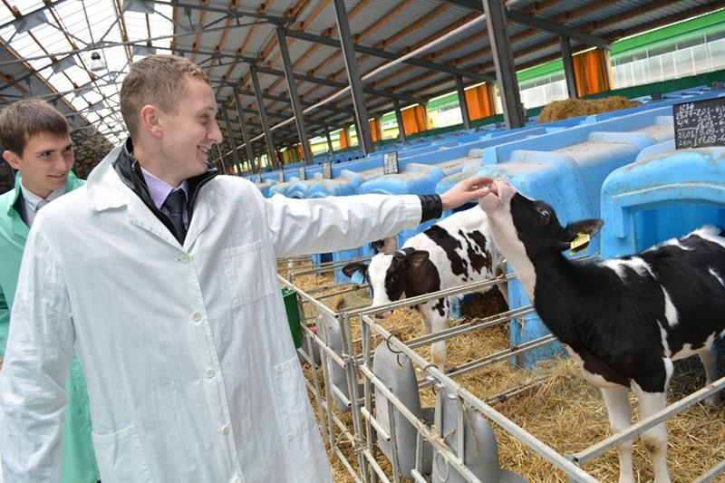
ПРИВЛЕЧЕНИЕ И ЗАКРЕПЛЕНИЕ МОЛОДЫХ СПЕЦИАЛИСТОВ (2021г.)
Первую часть социальной выплаты на обустройство получили 148 молодых специалистов, молодых рабочих, вторую часть – 80
Компенсацию 70 % затрат, связанных с выплатой заработной платы получили 82 с/х производителя
на оплату труда 247 молодых специалистов,
53 студента, проходивших практику в отрасли
Выплаты на обустройство получили 18 граждан, переехавших в сельскую местность

Slide 6

ПОВЫШЕНИЕ ПРОФЕССИОНАЛЬНОГО УРОВНЯ РАБОТНИКОВ, ПОВЫШЕНИЕ КАЧЕСТВА ПОДГОТОВКИ СПЕЦИАЛИСТОВ
Ежегодно:
не менее 30 работников АПК компенсируют 100 % затрат
на получение высшего образования по заочной форме обучения
около 300 специалистов повышают свою квалификацию бесплатно
около 10 организаций компенсируют 50 % затрат (стоимость обучения, проезда, проживания) на дополнительное профессиональное образование специалистов

Slide 7
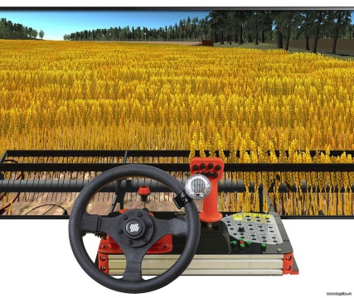
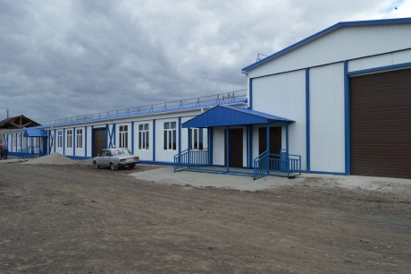
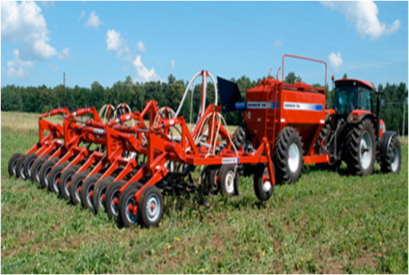
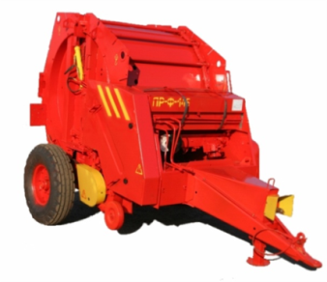
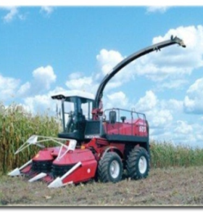



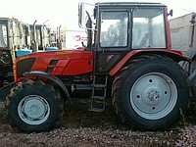
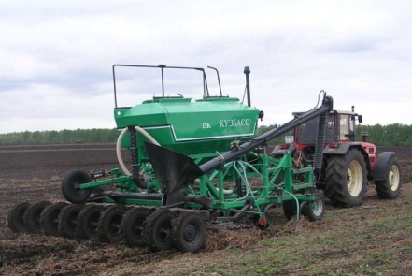
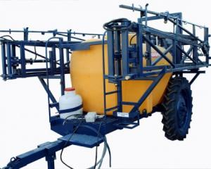
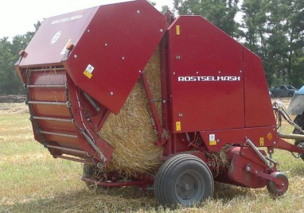

Поддержка
профессиональных образовательных организаций
Лабораторно-практический модуль
Пневматический посевной комплекс «АGROMASTER»
Пресс-подборщик рулонный ПРФ-145
Комбайн КСК-600 «ПАЛЕССЕ»
Учебный
тренажер-симулятор
Комбайн КЗС -812 «ПАЛЕССЕ»
Комбайн АCROS 585
Трактор TERRIONATM 3180
Трактор
«Беларус-1221»
Пресс-подборщик «Пеликан1200»
Посевной комплекс ПК-4.8Б
Опрыскиватель «Заря 2500-24»
Очиститель вороха самоходный ОВС-25
18

Slide 8
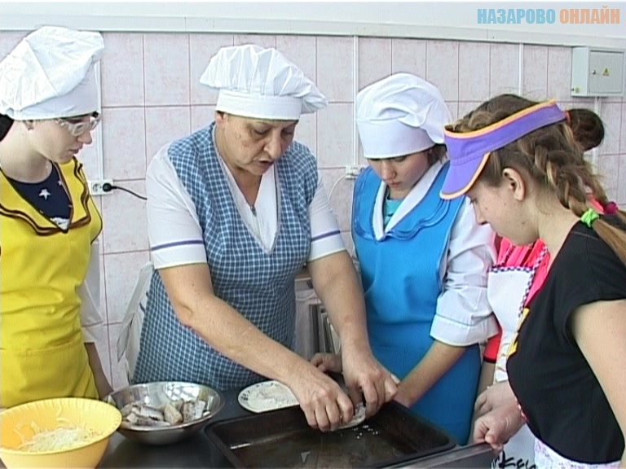
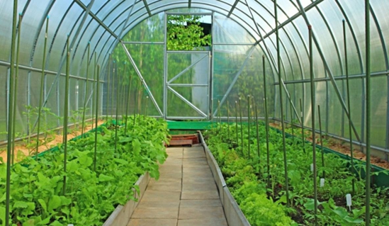
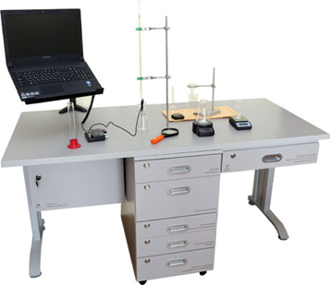
Поддержка агроклассов
Формирование необходимой материально-технической базы, обеспечение расходными материалами
Привлечение преподавателей профессиональных образовательных организаций и Красноярского ГАУ
Организация выездных мероприятий

Slide 9
Возмещение части затрат по договорам о целевом обучении (ученическим договорам), заключенным
с обучающимися в образовательных организациях, подведомственных
Минсельхозу РФ 90%
иным федеральным органам
исполнительной власти
и региональным органам власти 30%
фактически понесенных в году предоставления субсидии
и (или) в году, предшествующему году предоставления субсидии затрат
по заключенным договорам о целевом обучении (ученическим договорам)
Общий срок предоставления государственной поддержки
в отношении каждого обучающегося по заключенным договорам
о целевом обучении (ученическим договорам) не должен превышать
72 месяца

Slide 10
Возмещение части затрат, связанных с оплатой труда
и проживанием студентов, обучающихся
в образовательных организациях, подведомственных
Минсельхозу РФ 90%
иным федеральным органам
исполнительной власти
и региональным органам власти 30%
фактически понесенных в году предоставления субсидии
и (или) в году, предшествующему году предоставления субсидии затрат, связанных с оплатой труда
и проживанием студентов

Slide 11

Улучшение жилищных условий граждан, проживающих в сельской местности, в том числе молодых семей и молодых специалистов
жилищные условия в сельской местности улучшили 117 граждан, в том числе молодые семьи
и молодые специалисты, работники государственных учреждений ветеринарии
субсидии на строительство служебного жилья предоставлены 4 с/х организациям на строительство жилья для 22 семей

Slide 12
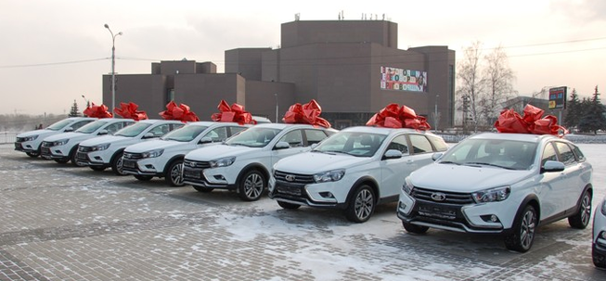
Повышение престижа аграрного труда и образования
Краевые конкурсы профессионального мастерства
Операторов машинного доения
Операторов по искусственному осеменению коров
Ежегодные соревнования
в АПК Красноярского края
Зоотехников селекционеров
Пахарей

Slide 13
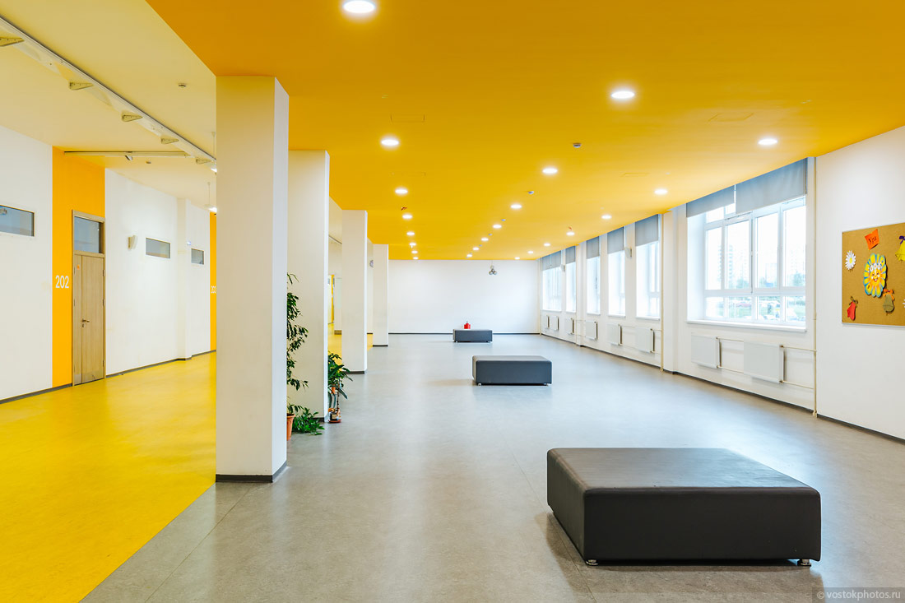

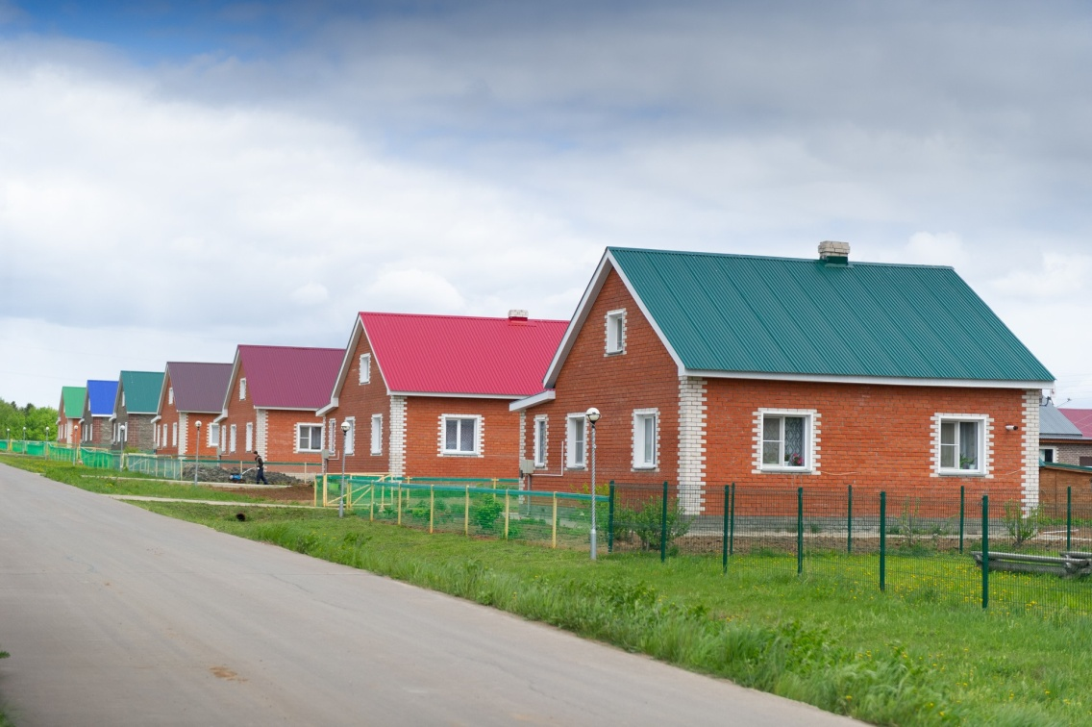


ЦЕНТРЫ ПОДГОТОВКИ КАДРОВ ДЛЯ АПК

Slide 14

Нормативные правовые акты,
регламентирующие предоставление мер государственной
поддержки в АПК
Закон края от 21.02.2006 № 17-4487
«О государственной поддержке агропромышленного комплекса края и развития сельских территорий края»
Государственная программа Красноярского края «Развитие сельского хозяйства и регулирование рынков сельскохозяйственной продукции, сырья и продовольствия», утвержденная постановлением Правительства Красноярского края от 30.09.2013
№ 506-п:
подпрограмма «Кадровое обеспечение агропромышленного комплекса»
подпрограмма «Комплексное развитие сельских территорий»
порядки к подпрограммам
Закон края от 21.04.2016 № 10-4429 «О государственной поддержке муниципальных районов Красноярского, реализующих муниципальные программы, направленные на развитие сельских территорий края»
21

Slide 15

СПАСИБО ЗА ВНИМАНИЕ!
Газенкампф Алла Карловна,
руководитель сектора кадрового обеспечения АПК отдела правовой, кадровой работы и ведомственного контроля:
8(391)249-35-40

